Slide 1
2019春季海外交换项目总结
东京经济大学（2019.3.28-2019.7.25）
国际经济贸易学院
高宇霖 201601040
gyl199817@163.com

Slide 2
目录
海外院校情况
项目内容
选课攻略
文化活动
生活和费用
体验和感悟
对该项目的意见和建议

Slide 3
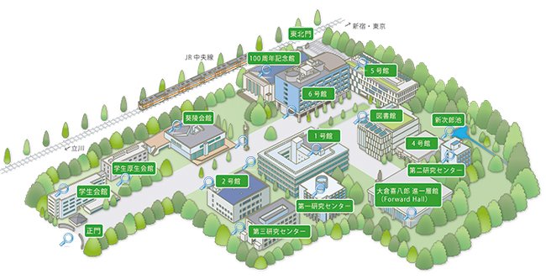
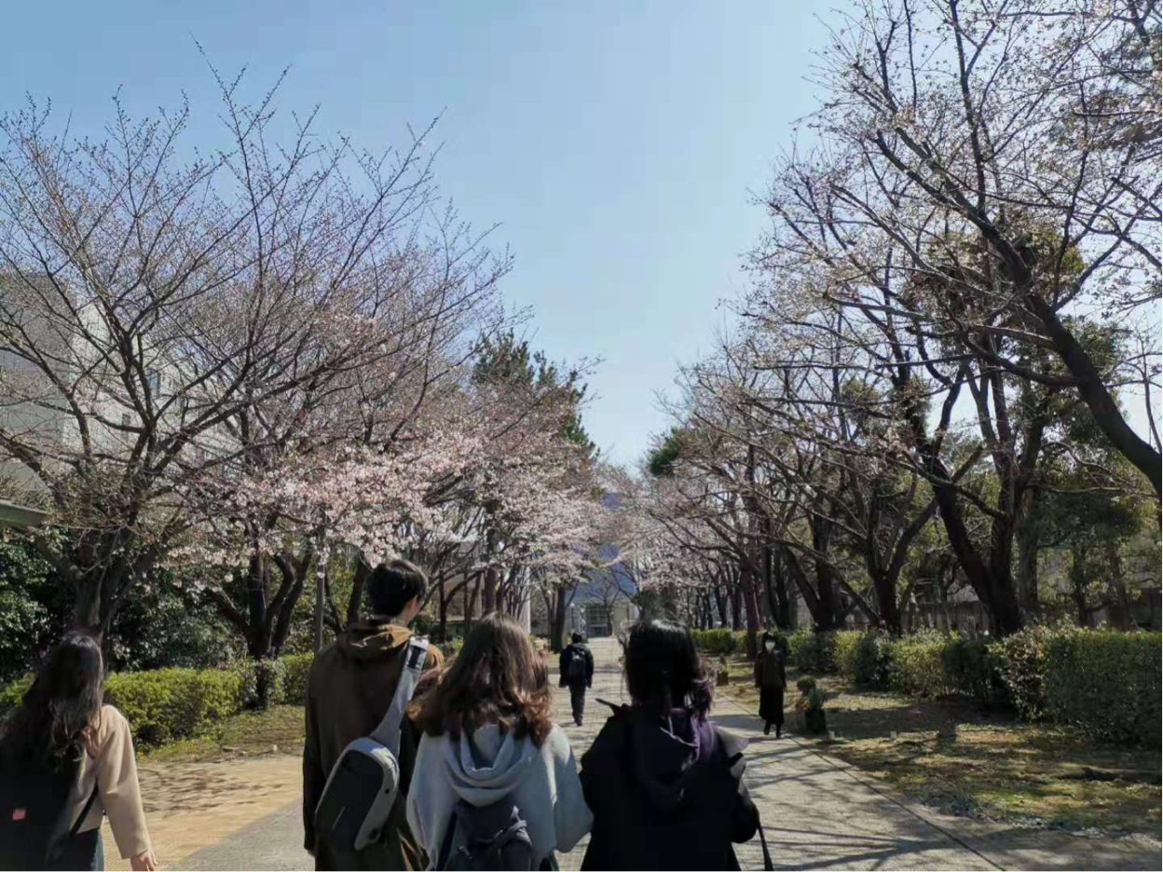
院校情况
东京经济大学位于日本东京都国分寺市。离国分寺车站大约12分钟的脚程。校内建筑分布情况如右图。个人感受是校园面积不算大但是环境比较令人舒适，留学生一般上课地点是在5号馆和6号馆。

Slide 4
项目内容
我前往的是东京经济大学为期一学期的交换留学项目。虽然开学时间是4月上旬，但作为留学生需要在三月底前往国际交流会馆（位于与国分寺站相隔一站的鹰之台站），并且参加面向留学生的各种宣讲会等活动。
在学校的学习主要还是以日语为主，特别是口语交流的机会会特别多、并且面向其他留学生和老师的PRE也是十分频繁，这相当考验学生使用日语的表达和交流能力。交换留学的学生也可以选择日语之外的课程，但由于并不是单纯面向留学生的课，需要学生有相当程度的日语听解能力和课后复习能力。
课业基本上结束在7月中旬前后，部分课程会有期中和期末考试。

Slide 5
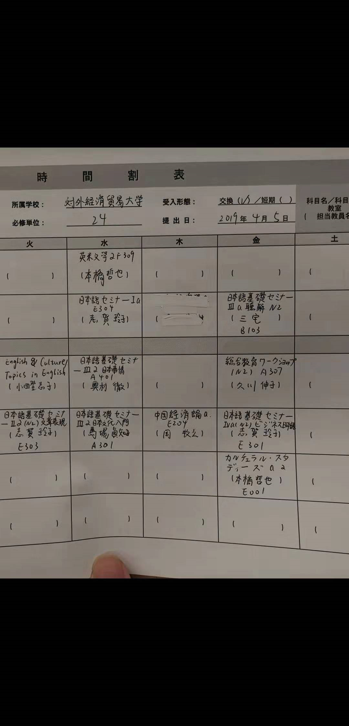
选课攻略
东京经济大学在正式开学之前会有面向留学生的履修相谈，具体而言就是根据学生的日语水平和个人意愿，和负责留学生相关工作的老师进行面谈并在教室用计算机了解不同课程的情况并进行选课。
具体而言，有几门日语课程是事先被放入课程表中的，包括：
TKU入门（介绍东京大概况和其他相关信息）、日语听解、日语文章表现、日本文化、日本事情、商务日语、综合教育WORKSHOP。在这些课的基础上可以视自身情况选择除体育课以外的其他课程。
值得一提的是，选课时老师会提供一个留学生推荐课程清单，这些课程都是有留学生上过并且老师表示欢迎留学生听课的。
就个人经验而言强烈推荐的课程有：小田登志子老师的English and Topics、罗欢镇老师的开发经济论、周牧之老师的中国经济论。这些课程结合了课程难度和给分情况以及上课体验等评价标准，最后觉得是特别适合对外经贸的学生的课程。
最后就是选课时要多和负责留学生的老师们进行沟通，这些老师都有着丰富的经验并且相当亲切，还有可以多和前辈进行沟通，他们的建议有时候更加贴合学生自身的需求，问得越多越有可能选到符合自己需求的课程。

Slide 6
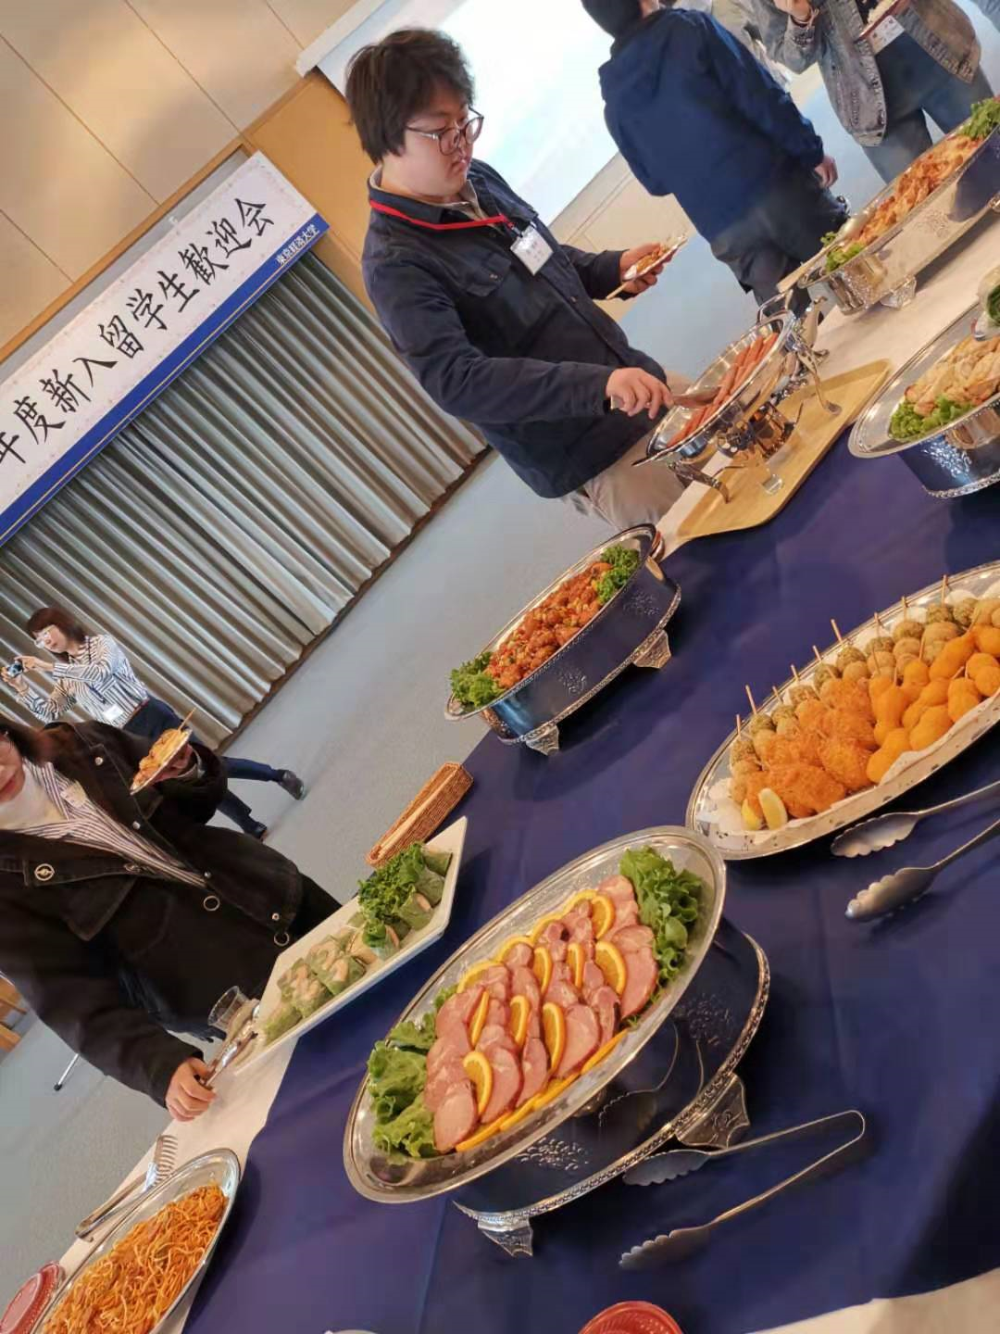
文化活动
东京经济大学的文化活动可以说是非常丰富的。
刚入学的时候就会有面向留学生的欢迎会，学生和老师一遍品尝精心准备的料理一遍自我介绍和聊天。在这个活动中可以认识到不少今后会一起行动的朋友，建议作为一个好的开头要勇敢主动地与他人交流认识。

Slide 7
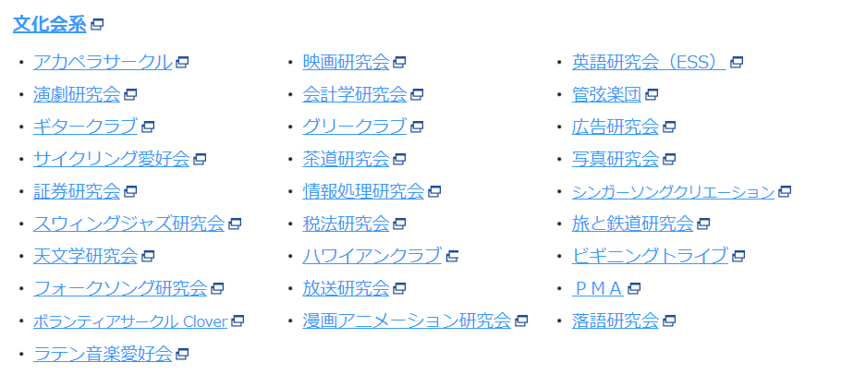
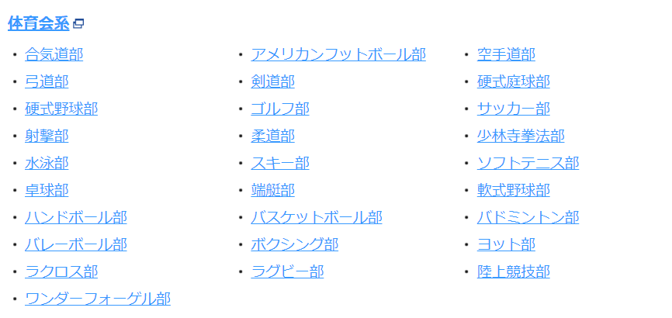
社团活动
东京经济大学有很多社团，其中大部分的社团是短期留学生都可以加入的。
四月初开学的时候可以在校园内看到相当壮观的社团招新活动。
这些社团里面基本上都是日本学生，所以还是建议真的很感兴趣和对自己日语口语水平有自信的同学去咨询参加。

Slide 8
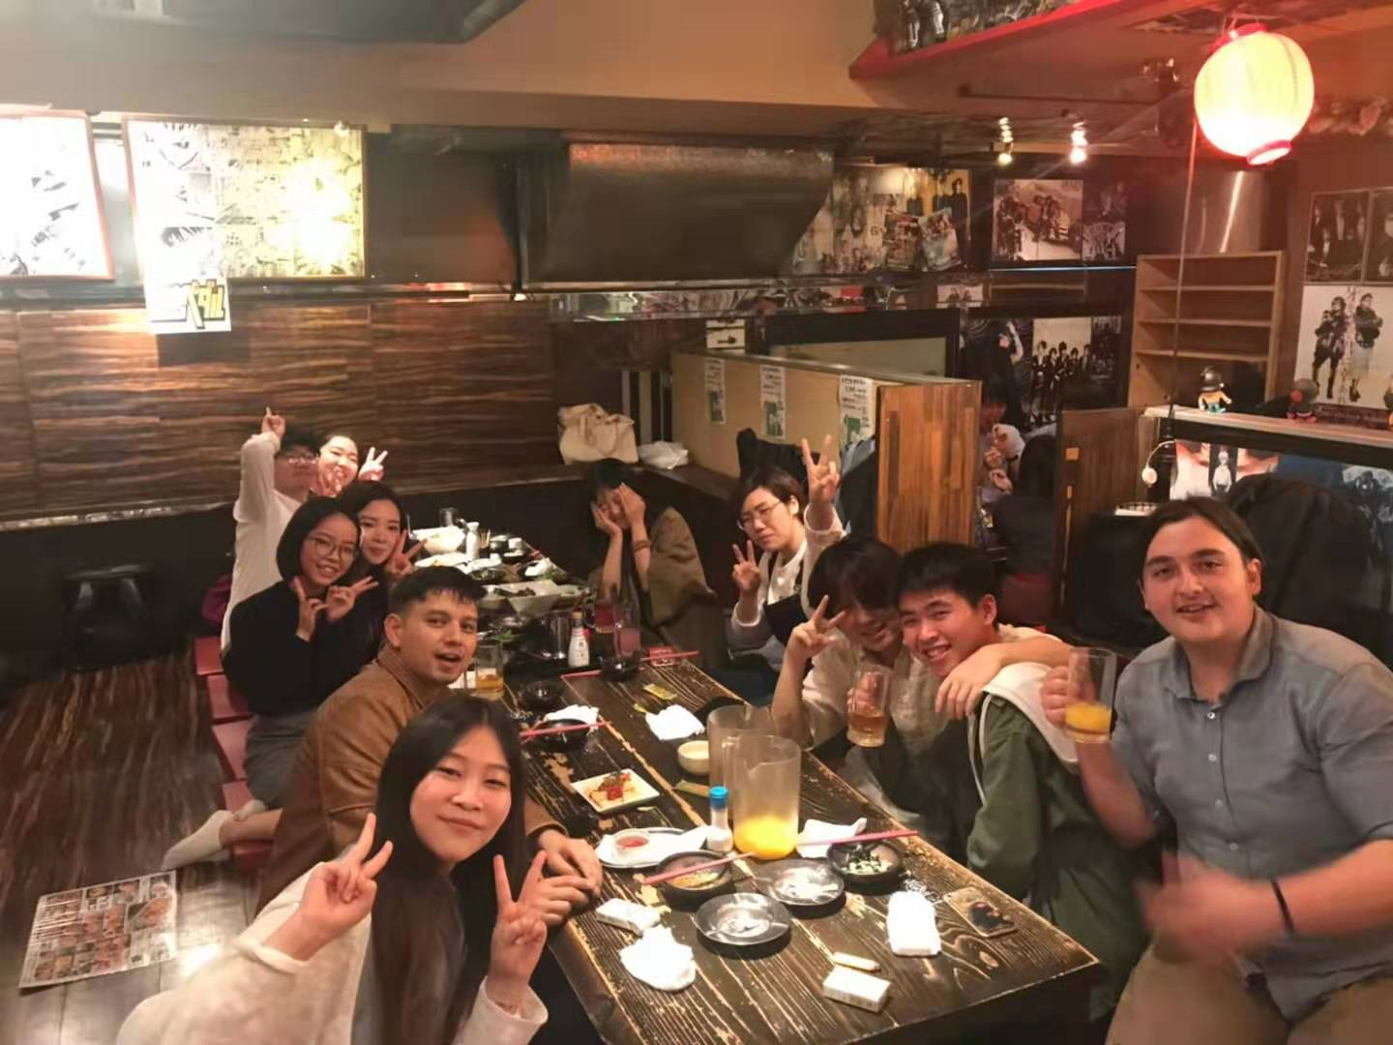
留学生社团
个人而言特别推荐的就是留学生社团了。留学生社团的规模大约在20人左右，由来自不同国家（主要是亚洲）的学生组成，作为短期留学生即使不正式加入留学生社团也可以参加许多社团的活动，包括聚餐、保龄球等等。留学生社团的成员比较能理解新留学生语言不通的难处，并且作为前辈在学习生活上能给出很多非常有用的建议。

Slide 9
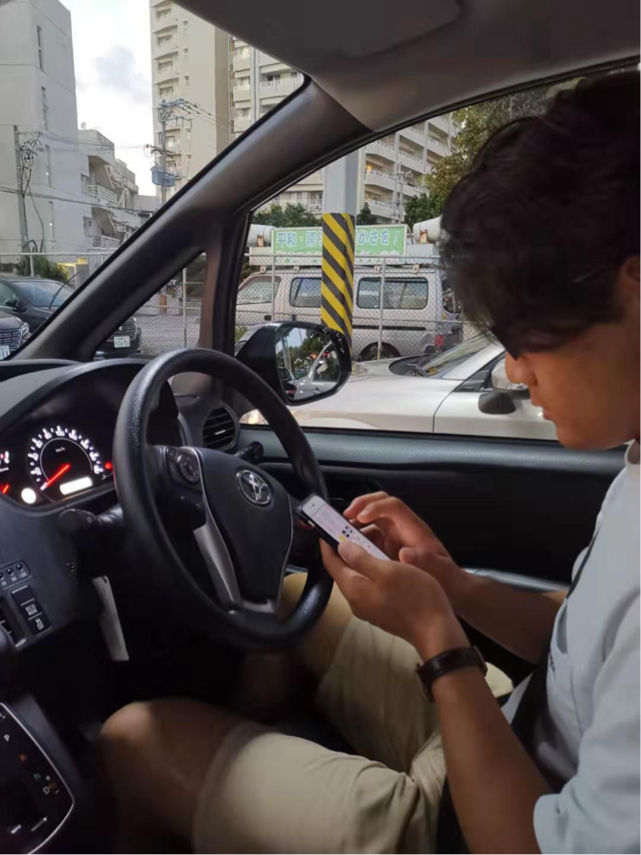
Tutor活动
请在此处添加标题
还有一个非常推荐的是东经大的学习Tutor活动。这个在开学的时候可以去国际交流中心进行申请。一般一到两周就能匹配到日本学生作为学习和生活上的帮手。毫不夸张的说，Tutor几乎能帮助解决在日本生活、学习大部分的问题，并且能够极大地提升我们的口语交际能力。
关系好的话还可以进行除此之外的其他活动。（左图为和Tutor一起在冲绳自驾游）

Slide 10
生活和费用
总体而言，东京的生活是相当便利的，但是日常花销也比北京要稍微高一点。
个人而言一个月的生活花销大约在8000~9000人民币左右。
接下来就个人经历从衣、食、住、行四个方面具体对生活及费用进行介绍。

Slide 11
衣
国内网购十分方便，但是日本的话网上一般是利用亚马逊，前提是绑定自己的信用卡，所以如果想在网上购买衣服或其他商品的话，建议出国之前就提前办好VISA的信用卡。
在学校所在的国分寺车站有比较大的商场，基本上不同档次的服装店还是能满足日常需求。一般个人常去的优衣库和无印良品的话都能够以与国内相差不大的价格购买到合适的衣服。

Slide 12
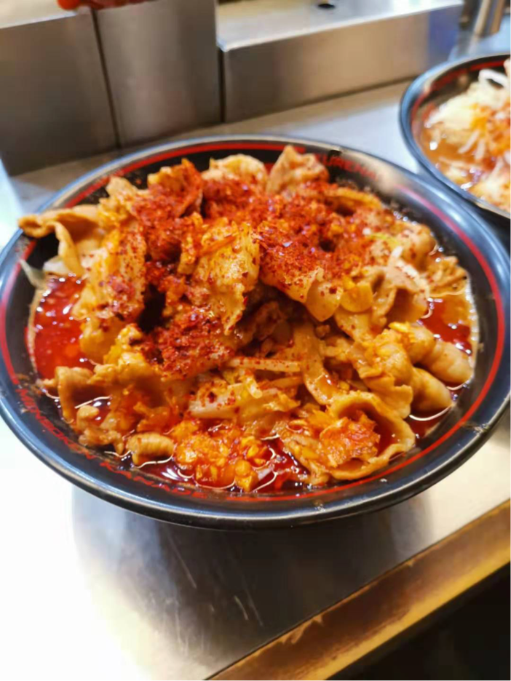
食
饮食方面，可以选择自己做饭和在外面吃。一般而言自己做饭花销会比较少，做饭的材料可以在国分寺站的西友（SEIYU)百货进行购买、平均下来一顿大约人民币20元。在外面吃的话价格会比较贵，一般来说人均70以上。强烈推荐国分寺站的拉面店“红”（KURENAI)很合中国人的口味并且性价比高。除此之外国分寺站的商场也有很多美食可以自行发掘。

Slide 13
住
东经大的宿舍位于距离学校一站的鹰之台站，周边比较安静适宜居住。
面积并不大但是厨房、独立浴室一应俱全，对于一个人生活可以说是十分舒适的。租金是一个月3650元人民币上下（今后有可能会上涨），包括水、电、空调、网络等费用。（左边附自己拍的视频）

Slide 14
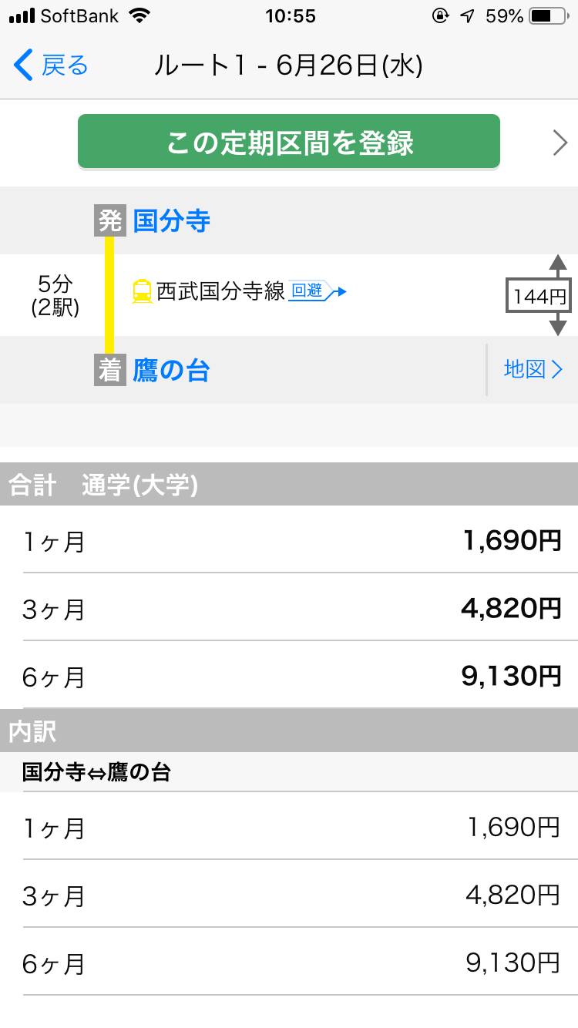
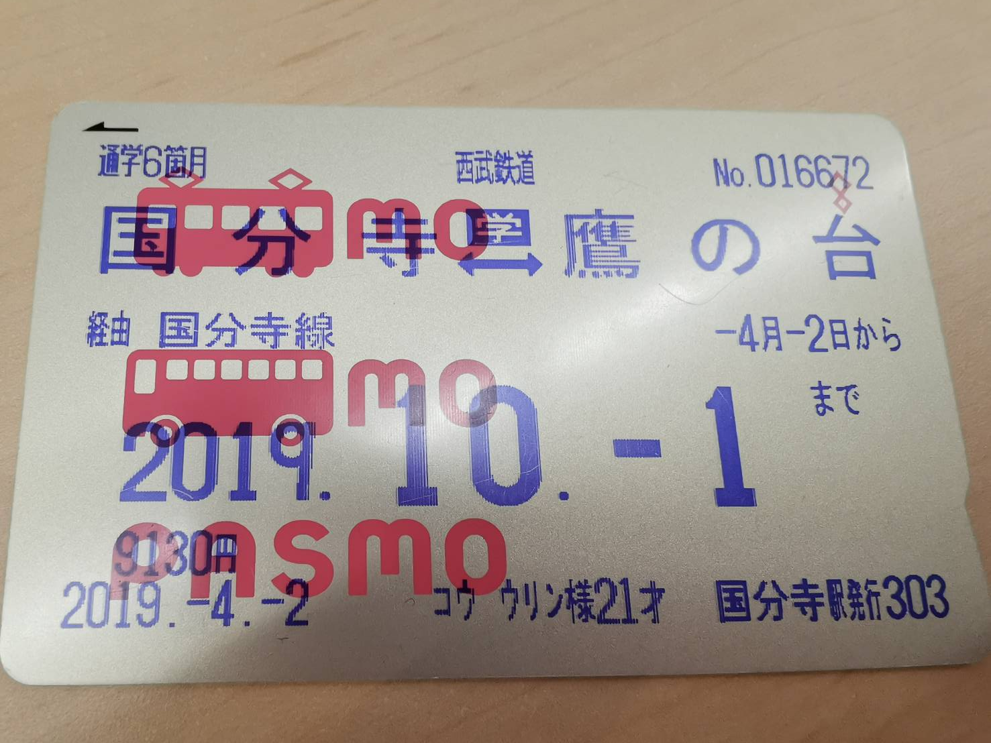
行
出行方面：首先上学的话可以通过巴士或者电车，两者花费时间差不多。但是电车的方式有一段需要步行（大约12分钟）。不管哪种出行方式，一定要去车站自助办理一张PASMO交通卡。之后利用学生证可以去车站窗口办理定期券，电车半年大约600元（只在上学范围内免费），巴士的话5个月是1100元左右。
学校之外的出行一般是利用电车，平均一站路大约15元，总体而言交通费用还是比较昂贵的。

Slide 15
体验和感悟
为期4个月左右的交换学习生活结束了。总的而言这是一段令我终生难忘的经历。首先是日语的口语和交际能力都变得熟练而较为地道了，这是多少书本上知识也难以达到的效果。以此为基础、和日本的老师及学生建立了即使回国之后也保持联系的良好关系。另外作为一种不同生活方式也可以给自己以参考，感觉自己的思路变得更加地全面和清晰。
但是也有两个需要考虑的点。第一，是否能承受比较高昂的费用。第二、归国时能否适应并完成剩下的课程。

Slide 16
对该项目的意见和建议
总体而言该项目不论是在日本的体验和国内的对接都是令人十分满意的。
个人觉得需要注意的点是，出国前学生应该对自己的日语水平和学分情况有一个大概的了解，最好去教务处查一下替换课程的历史库，不然选课会没有针对性。回国后可能会比较手忙脚乱。
还有就是当确定交换学生的名额后，可以将对方国际交流科的邮件给学生，让学生自行进行咨询，这样既可以比较高效地沟通也可以减少交流中心老师的负担。

Slide 17
另附成绩单

